Slide 1
毕业设计答辩 · 2026 年 4 月
01
基于 Spring Boot + Vue 的
个人双链笔记系统
THESIS
DEFENSE
围绕个人知识管理场景，构建记录、关联、检索与可视化的一体化闭环
Spring Boot · Vue · Knowledge Graph
双链笔记
Markdown 编辑
检索导航
知识图谱
学生 王锦润
学号 2230090315

Slide 2
双向链接：定义与应用
定义 双向链接（Bi-directional Link，又称"双链"）是指笔记或文档中两个条目之间相互可见、可互相跳转的引用关系：在 A 中链接 B 后，B 也会自动出现"被 A 引用"的反向记录，从而把零散的笔记编织成一张可双向追溯的知识网络。
当前主要应用场景
个人知识管理
Obsidian、Roam Research、Logseq、思源笔记等工具借助双链构建"第二大脑"，让卡片笔记法、Zettelkasten 等方法落地，便于灵感串联与长期复用。
团队协作与文档
Notion、飞书文档、语雀等通过反向链接呈现"被引用情况"，帮助团队梳理项目脉络、追踪需求来源，提升协作透明度与知识沉淀效率。
科研与教学
文献综述与论文写作中用于关联文献、概念与论点；可视化知识图谱直观呈现引用关系，帮助研究者发现脉络与空白点。
知识图谱
双链天然形成节点—关系网络，可直接生成可视化知识图谱：清晰呈现概念之间的引用脉络，便于发现主题聚类、空白点与跨领域关联。

Slide 3
选题背景与研究意义
01 / 研究背景
01
学习和项目过程中会产生大量碎片化笔记，后续整理成本高
现有问题
内容积累快于知识整理速度，笔记之间缺乏上下文连接，复习回顾只能靠人工记忆跳转。
02
传统笔记系统更偏向目录存储，不擅长表达知识之间的关联
03
当笔记规模扩大后，仅依靠标题和目录查找效率明显下降
设计目标
04
需要把记录、关联、检索与可视化能力整合到同一系统中
围绕个人知识管理场景，构建以双链为核心的知识组织方式，提升知识的可定位性与可复用性。
项目定位
不是单纯做记录工具，而是面向知识网络构建的个人笔记系统。
基于 Spring Boot + Vue 的个人双链笔记系统
2 / 11

Slide 4
系统目标与功能设计
02 / 功能规划
01
用户与基础设置
02
知识库与目录管理
03
Markdown 编辑
注册、登录、资料维护、密码修改、头像上传、主题配置
知识库创建、目录树组织、文件夹管理、内容分层归档
基于 Vditor，支持正文编辑、实时预览与多格式导出
04
双链与历史版本
05
检索与模板
06
知识图谱可视化
支持 [[笔记标题]] 引用、入出链展示与版本快照管理
支持标题、正文、标签检索，以及模板创建、读取与复用
基于D3.js,构建双链关系生成图谱，从整体上理解知识结构
知识管理闭环
知识录入
→
知识组织
→
知识关联
→
知识定位
→
知识可视化
基于 Spring Boot + Vue 的个人双链笔记系统
3 / 11

Slide 5
系统架构与技术选型
03 / 系统架构
前端表示层
架构特点
◆ 前后端分离
前端专注交互与展示，后端聚焦业务逻辑、数据处理与接口输出。
◆ 安全认证
Spring Security + JWT 统一鉴权
◆ 数据校验
使用 JSR-303 进行参数与实体校验，确保数据一致性、接口安全与返回结果可控。
◆ DTO/VO 数据脱敏
通过 DTO/VO 字段隔离与敏感数据脱敏，保证返回结果可控。
◆ 开发规范
开发规范参考《阿里巴巴 Java 开发手册 1.7.1》。
◆ 分层解耦
表示 / 业务 / 数据三层各司其职，便于独立维护与迭代。
◆ 易于扩展
接口契约清晰，后续可快速接入同步、备份等新模块。
Vue 3 · TypeScript · Vite · Vditor · D3
▼
后端业务层
Spring Boot 3.5.11 · Spring Security · JWT · MyBatis-Plus
▼
数据持久层
MySQL 8.0.35 — 用户 / 知识库 / 笔记 / 双链 / 标签
适配场景
适合个人学习笔记、项目知识沉淀和长期知识积累，兼顾轻量化与可扩展性。
基于 Spring Boot + Vue 的个人双链笔记系统
4 / 11

Slide 6
数据库设计与核心数据模型
04 / 数据模型
设计思路
数据库规范
笔记标题与正文分表存储，便于自动保存与后续扩展
遵循《阿里巴巴 Java 开发手册 1.7.1》
双链关系独立建表，方便做入链、出链与图谱统计
01
命名与前缀
知识库、文件夹和笔记均预留软删除字段
小写 + 下划线；t_ / idx_ / uk_ / fk_ 前缀统一
标签、模板与历史版本表共同支撑内容复用和追踪
02
主键与类型
主键与关联字段统一 bigint，ID 体系一致
核心业务表
03
约束与审计
用户
t_user · t_user_settings
NOT NULL / DEFAULT；
知识库
t_knowledge_base · t_folder
04
唯一与索引
笔记
t_note · t_note_content
唯一约束落 DB 层；外键 / 高频列 + 联合索引
关联
t_note_link · t_note_history
辅助
t_note_template · t_tag · t_note_tag
基于 Spring Boot + Vue 的个人双链笔记系统
5 / 11

Slide 7
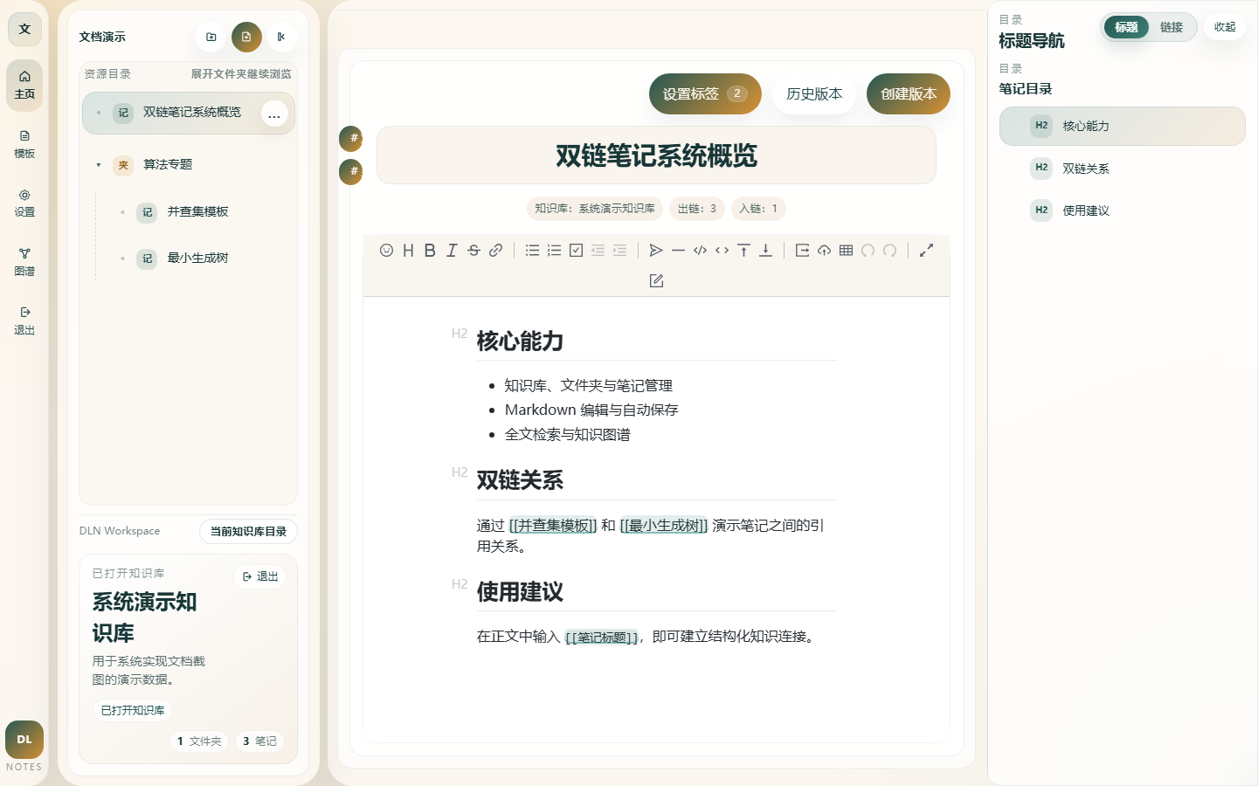
关键实现 · Markdown 编辑 + 双链解析
05 / 关键实现
前端基于 Vditor 提供 Markdown 编辑、预览和导出能力
标题自动保存与正文自动保存接口分离，降低冗余写入
正文保存时解析 [[笔记标题]] 并刷新出链关系
目标笔记不存在时标记失效链，补全后自动恢复
笔记详情返回入链、出链、候选项与预览内容
实现流程
笔记编辑界面
编辑正文
›
自动保存
›
更新正文表
正文编辑、链接面板与目录导航联动展示；侧栏实时反馈出入链关系，方便检索与跳转。
解析双链
›
维护 note_link
›
返回详情与统计
基于 Spring Boot + Vue 的个人双链笔记系统
6 / 11

Slide 8
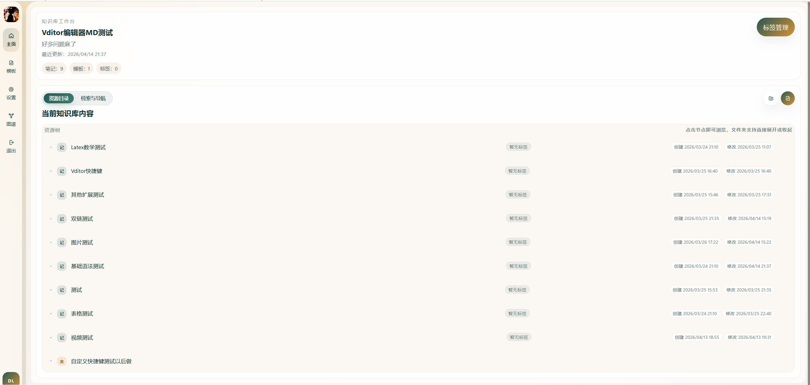
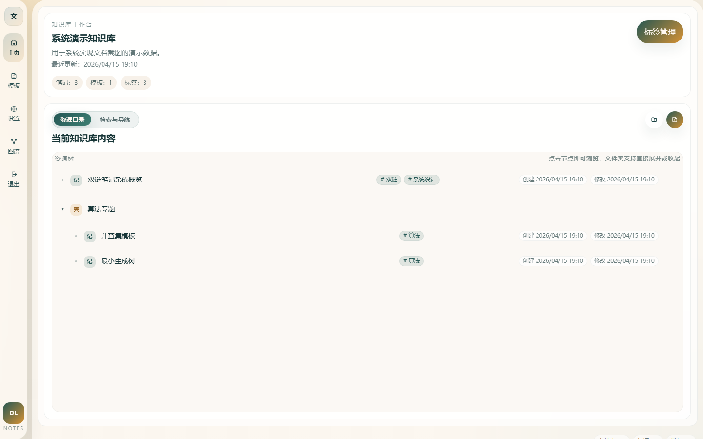
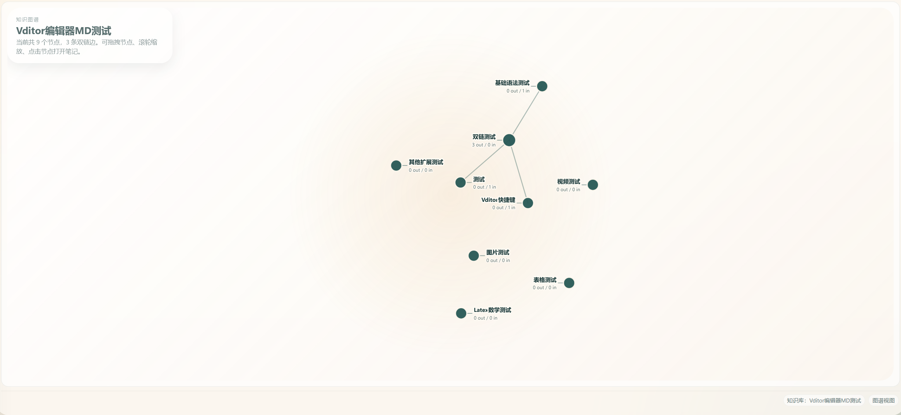
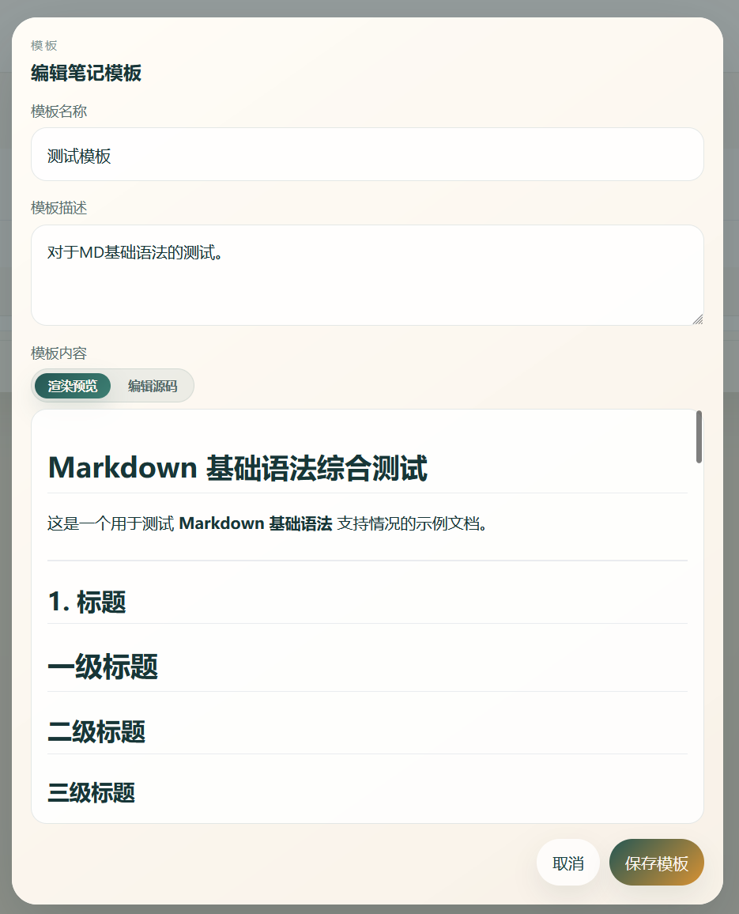
系统运行效果展示
06 / 运行效果
01
知识库工作台
02
搜索面板
目录树 + 笔记列表 + 编辑区三栏协同
标题 / 正文 / 标签多维检索与高亮定位
03
知识图谱
04
模板中心
双链关系可视化，支持局部扩展查看
模板创建、复用与快速新建笔记
基于 Spring Boot + Vue 的个人双链笔记系统
7 / 11

Slide 9
项目特色与亮点
08 / 特色亮点
01
双链驱动的知识组织
02
检索与图谱联动
通过 [[...]] 语法建立笔记之间的引用关系，让知识成为可联通、可追踪的网络结构。
既支持关键词、标题、正文与标签检索，也支持从整体图谱理解结构，兼顾局部定位与全局认知。
03
自动保存与历史版本
04
工程实用性较强
降低内容丢失风险，通过历史快照实现版本追踪与恢复，增强日常使用可靠性。
已实现模板复用、主题切换、PDF / HTML / Markdown 导出，兼顾演示效果与实际可用。
项目不只做存储，而是更关注知识之间的连接、复用与理解。
基于 Spring Boot + Vue 的个人双链笔记系统
9 / 11

Slide 10
不足与后续改进方向
09 / 改进方向
当前不足
后续优化
1
受数据库唯一性约束影响，回收站尚未完成，目前主要依赖软删除字段
1
完成回收站、恢复与彻底删除闭环
2
知识图谱以全局图为主，局部关系分析仍可细化
2
增加局部关系图、知识路径探索与版本差异对比
3
性能优化仍有提升空间，图谱与检索响应有待提升
3
引入缓存与索引调优，提升图谱渲染与检索响应
4
缺少双链块级索引，段落级引用与定位精度不如 Obsidian
4
引入块级 ID 与 [[笔记块ID]] 语法，支持段落级精确引用
当前版本已具备核心业务能力，后续工作重点放在工程完善和知识分析能力增强上。
基于 Spring Boot + Vue 的个人双链笔记系统
10 / 11

Slide 11
汇 报 总 结
谢谢各位老师
恳请批评指正
本项目完成了个人双链笔记系统的设计与实现，已形成知识录入、组织、关联、检索与可视化的完整闭环，兼顾实用性与工程可完成度。
Q & A
基于 Spring Boot + Vue 的个人双链笔记系统
11 / 11

